Slide 1
算法复杂度
大庆指针培训机构

Slide 2
评估算法的优劣
比较两个不同的算法，包括两个非常重要的指标：
1.运行时间；
2.占用空间。

Slide 3

时间复杂度
表示算法的执行时间与数据规模之间的增长关系。
如果数据的数量是n，当输入规模和算法运行时间无关时(比如数组的随机存取)，就是O(1)。
如果算法和数据量是线性关系(例如数据量翻10倍，时间也要翻10倍)，时间复杂度就是O(N)
类似的，如果有数据量翻10倍，则时间大约翻100倍的，就是O(n^2)
讨论时间复杂度时忽略常数系数和 常数项。只考虑最高阶的项。
技巧：常规的代码的算法是有规律的:看几重循环:只有一重则时间复杂度为O(n)，
二重为O(n^2);如果有二分则为O(logn)，二分例如快速幂、二分查找，
如果一个for循环套一个二分，那么时间复杂度则为O(nlogn)。

Slide 4
常用时间复杂度
1.常数阶O(1)
2.对数阶O(logn)
3.线性阶O(n)
4.线性对数阶O(nlog2n)
5.k方阶:O(n^k),一般控制k的大小,否则就和指数阶一样了,这是很可怕的
6.指数阶:O(2^n),一般不用,性能太差

Slide 5
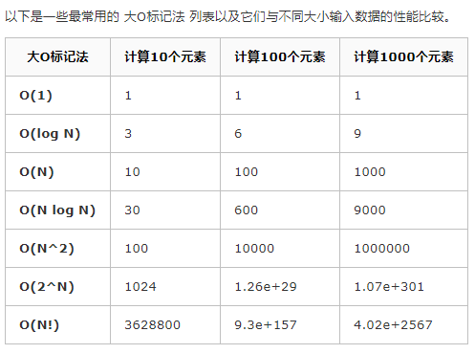
性能比较bi

Slide 6
时间复杂度的细分
为了表示代码在不同情况下的不同时间复杂度，我们需要引入三个概念：最好情况时间复杂度、最坏情况时间复杂度和平均情况时间复杂度。
比如已排好序的数组排序时，优化的冒泡排序就可以更快的排好顺序。
最好情况时间复杂度和最坏情况时间复杂度对应的都是极端情况下的代码复杂度，发生的概率其实并不大。为了更好地表示平均情况下的时间复杂度，需要进入一个新的概念：平均情况时间复杂度，后面简称平均时间复杂度。

Slide 7
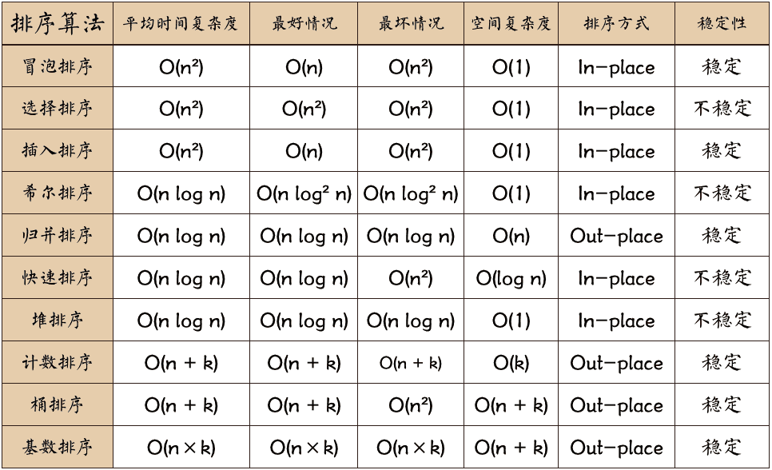
常用排序复杂度

Slide 8
空间复杂度
算法的存储空间与数据规模之间的增长关系。
简单理解既即程序中变量的个数。借助的辅助空间越大，需要的复杂度数量级越高。

